Slide 1
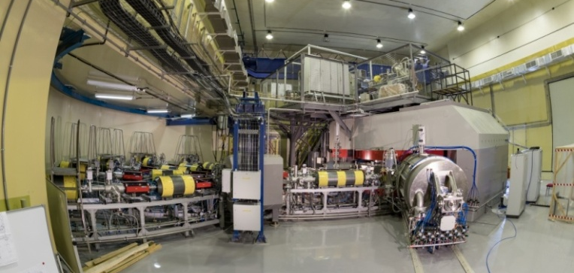
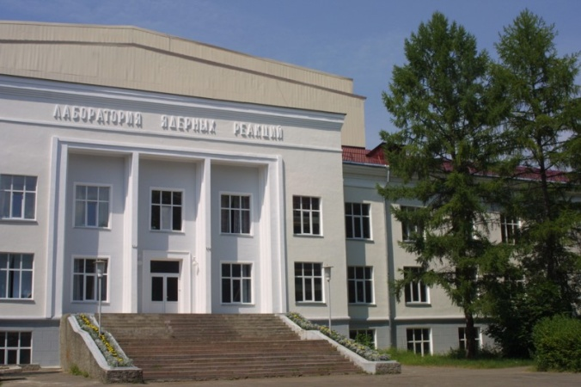
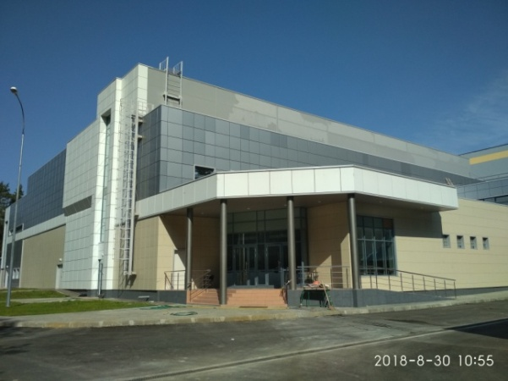
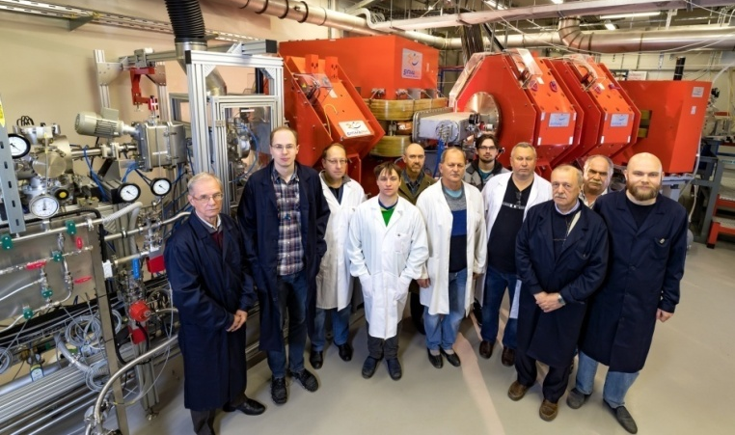
На пути к элементам VIII периода Таблицы Д.И. Менделеева
(вести с Фабрики СТЭ)
В.К. Утенков
Лаборатория ядерных реакций ОИЯИ
DC280
DGFRS-2
Совещание по физике тяжелых ионов, 15 мая 2024

Slide 2
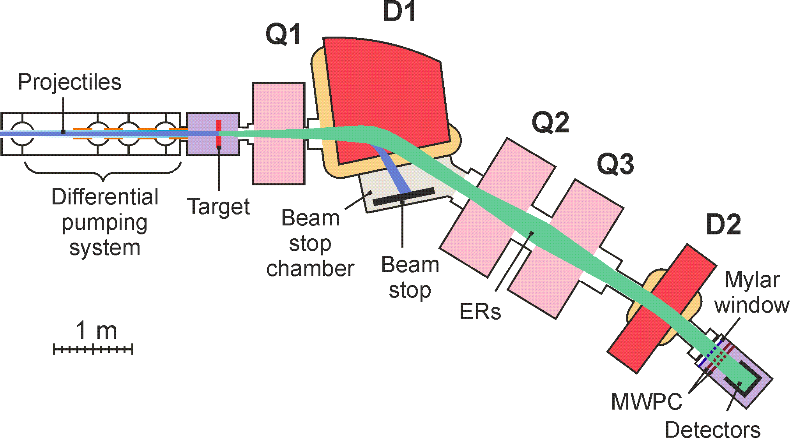
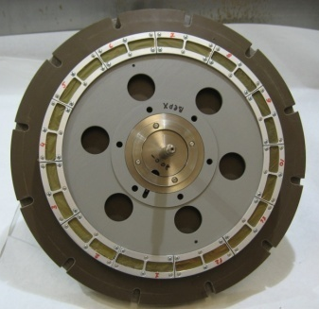
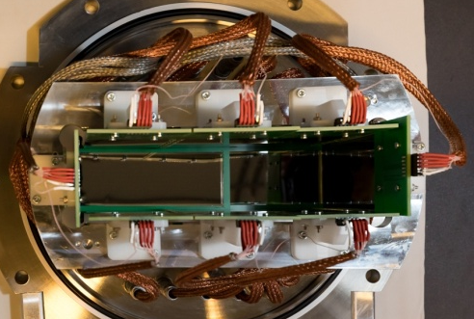
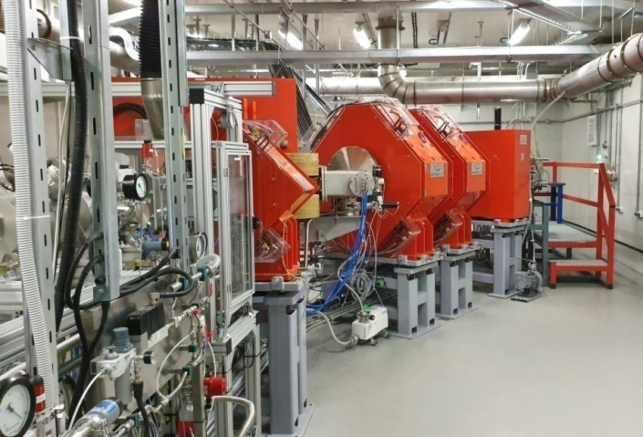
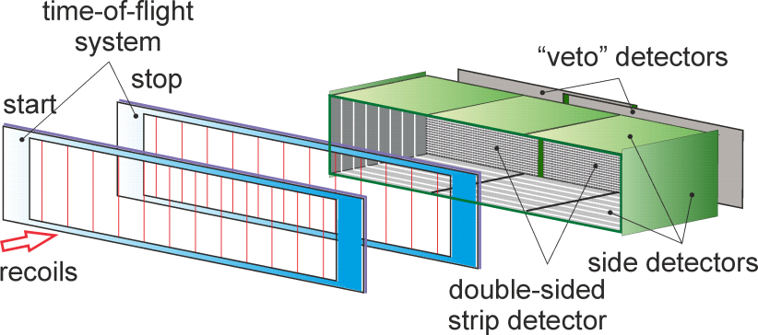
Фабрика СТЭ
Дубненский газонаполненный сепаратор DGFRS-2
24-см мишень, 12 секторов
Вращающаяся мишень, магниты (Q1, D1, Q2, Q3, D2), стоппер, камера детекторов.
48×220 DSSD & 60×120 SSSD
Цифровая и аналоговая электроника

Slide 3
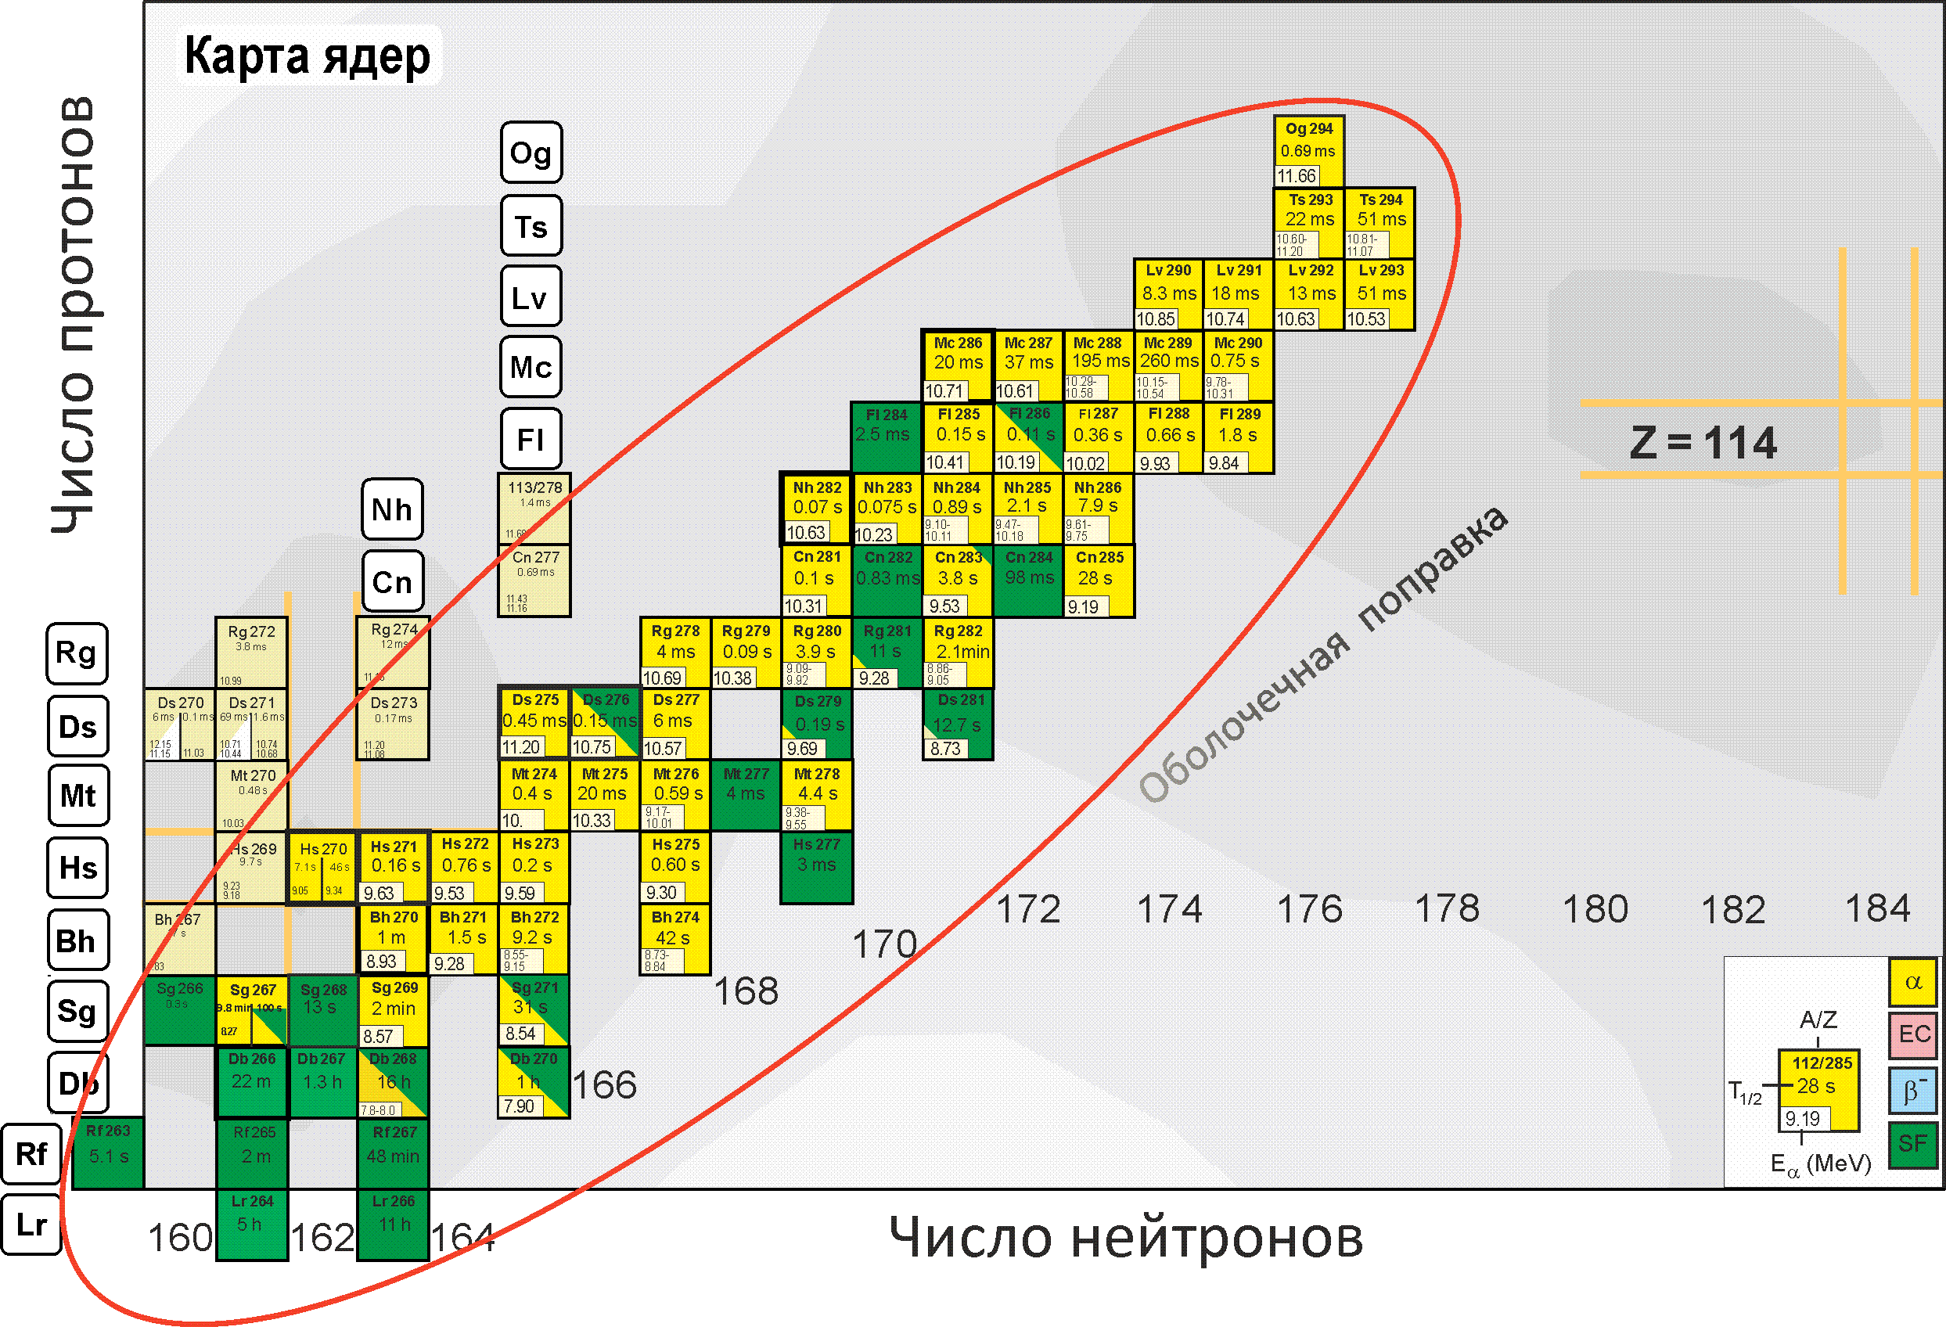
Область известных изотопов сверхтяжелых элементов
Получение новых изотопов и синтез новых элементов 119, 120…
⁵⁰Ti, ⁵⁴Cr…
²³⁸U – ²⁴⁹Cf + ⁴⁸Ca
Легкие изотопы
2n канал
Notes:
A new accelerator(CAFE2) and gas-filled recoil separator(SHANS2) have been built at IMP. The detectors and rotating target are shown.

Slide 4
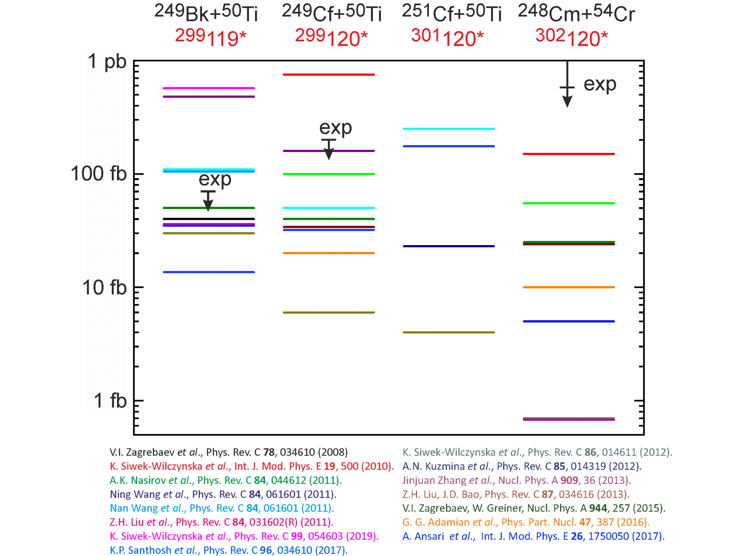
Предсказания сечений образования изотопов элементов 119 и 120 в реакциях ²⁴⁹Bk+⁵⁰Ti, ²⁴⁹⁻²⁵¹Cf+⁵⁰Ti , ²⁴⁸Cm+⁵⁴Cr
(отличаются на 2-3 порядка)

Slide 5
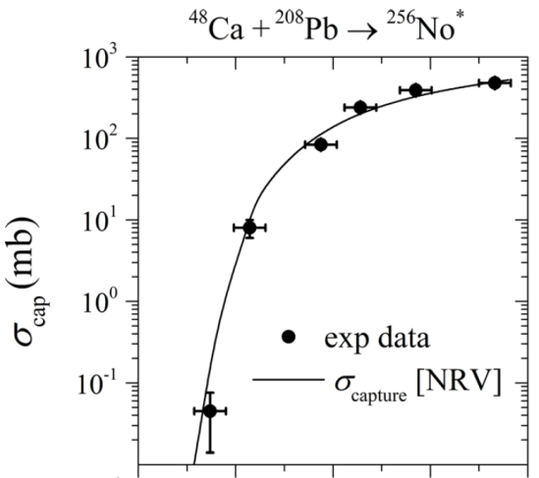
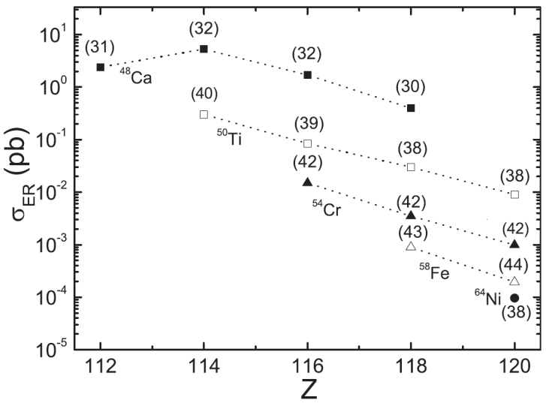
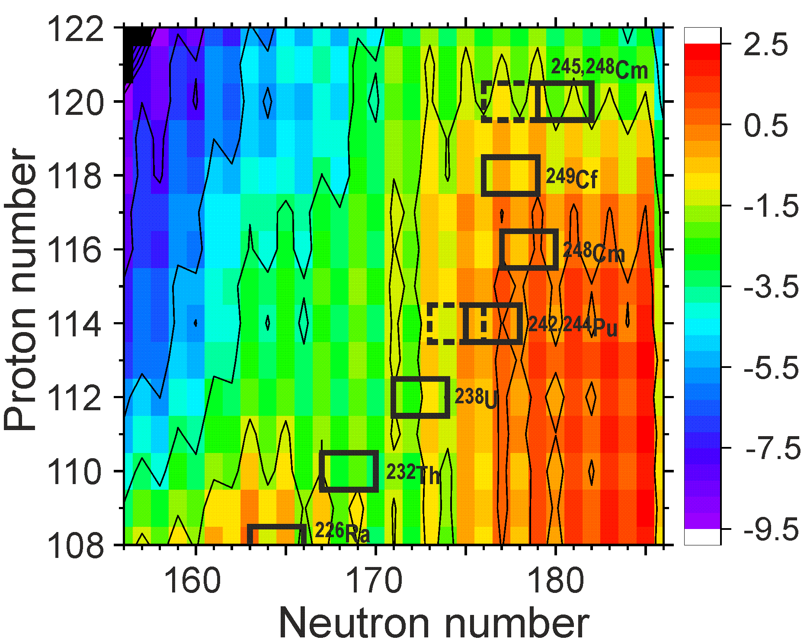
Сечение продуктов реакций полного слияния
σ_{ER}(E_{c.m.}) = σ_{c}(E_{c.m.}, J) x P_{CN}(E_{c.m.}, J) x W_{sur}(E_{c.m.}, J)
сечение захвата
вероятность формирования
составного ядра
вероятность выживания
⁴⁸Ca
⁵⁰Ti
⁵⁴Cr
⁴⁸Ca ⁵⁰Ti ⁵⁴Cr
²⁴⁵Cm + ⁴⁸Ca ²⁹³Lv*
²⁴²Pu + ⁵⁰Ti ²⁹²Lv*
²³⁸U + ⁵⁴Cr ²⁹²Lv*
эксперимент
расчет
W_{sur} ~ exp(B_{f} – B_{n})
синтез одного составного ядра в разных реакциях
изучение сечений образования ядер на границе стабильности
M.G. Itkis et al., 2022
G.G. Adamian et al., 2020
P. Jachimowicz et al., 2021

Slide 6
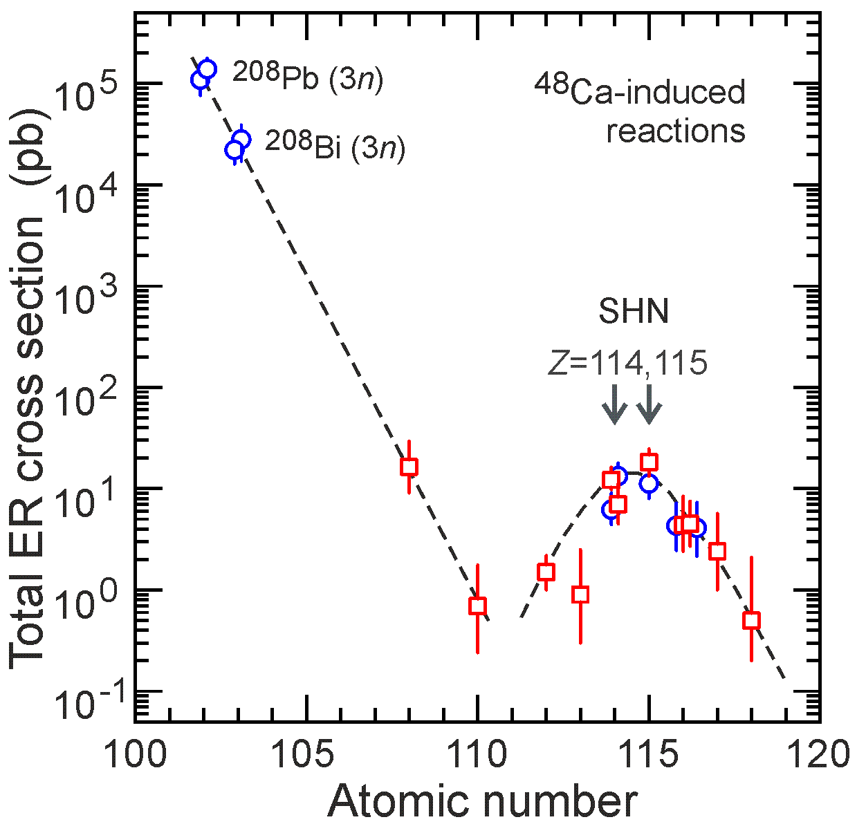
Ядра на границе стабильности
²³²Th + ⁴⁸Ca → ²⁸⁰Ds* ²³⁸U + ⁴⁰Ar → ²⁷⁸Ds*
Сечение образования и свойства распада изотопов ^{273, 275, 276}Ds
?

Slide 7
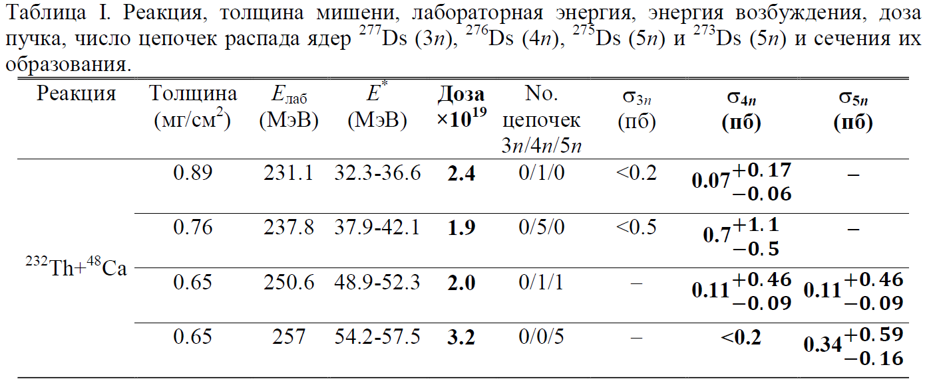
Реакция ²³²Th + ⁴⁸Ca → ²⁸⁰Ds*
0.95x10²⁰

Slide 8
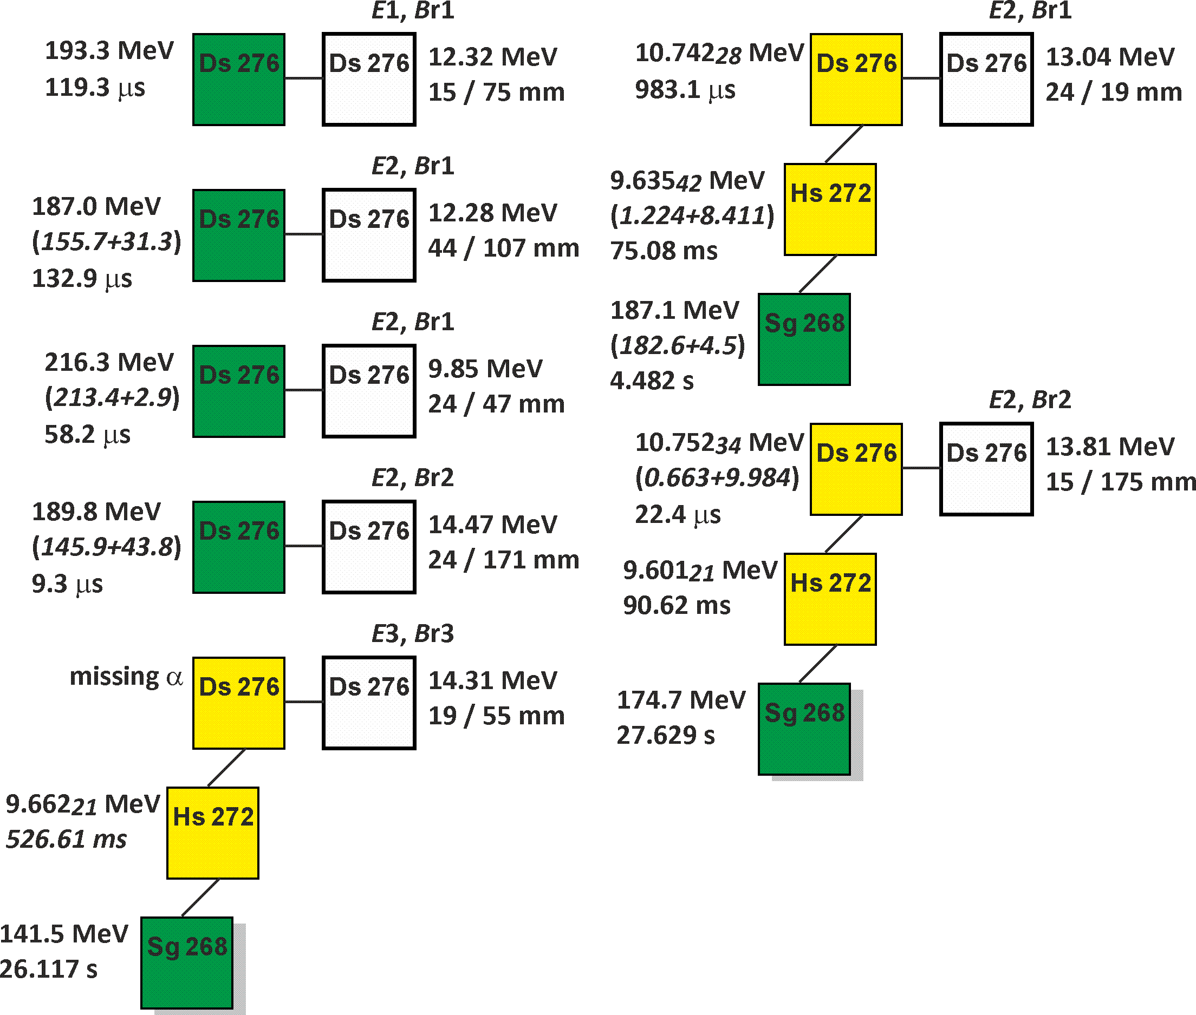
7 цепочек
²⁷⁶Ds – α и SF
²³²Th + ⁴⁸Ca → ²⁸⁰Ds*
E₁ = 231 MeV
E₂ = 238 MeV
E₃ = 251 MeV
3 новых изотопа

Slide 9
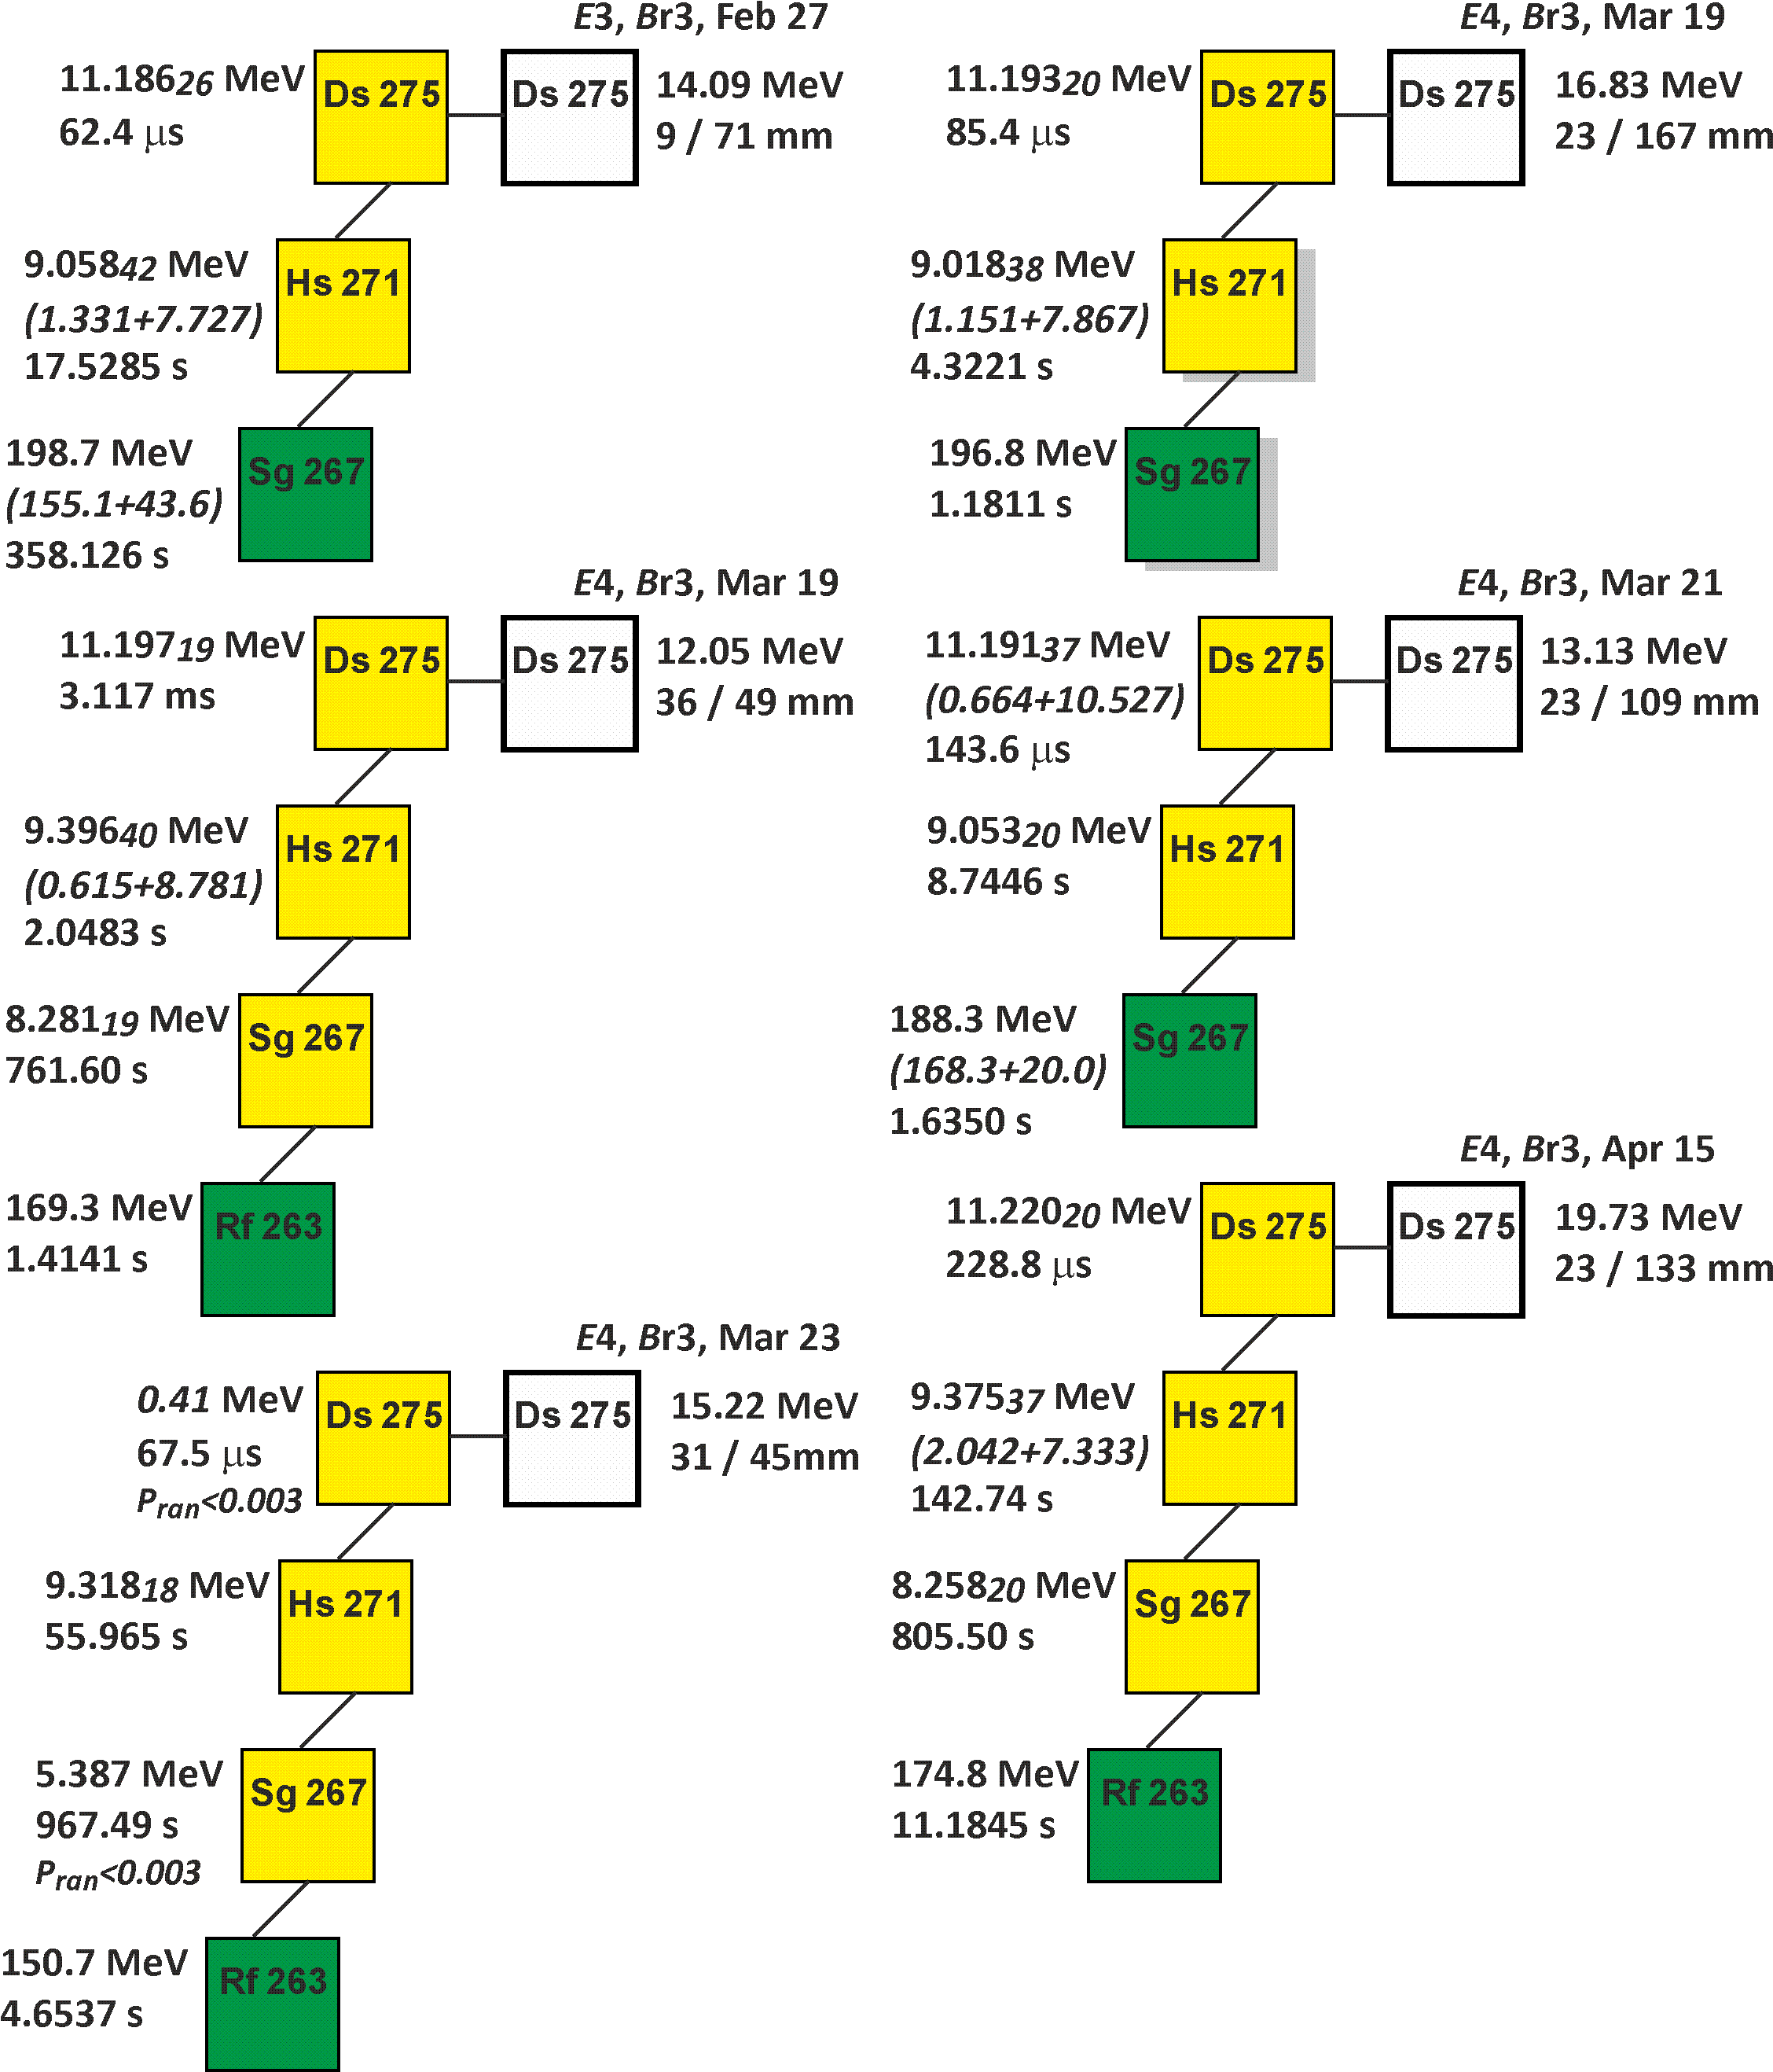
6 цепочек
²⁷⁵Ds
²⁶⁷Sg – α и SF
E₃ = 251 MeV
E₄ = 257 MeV
²⁴⁸Cm(²⁶Mg,3n)²⁷¹Hs
J. Dvorak et al.,
PRL (2006); (2008).
Впервые:
Новый изотоп ²⁷⁵Ds
Распад ядра СТЭ в известные ядра ²⁷¹Hs, ²⁶⁷Sg, ²⁶³Rf

Slide 10
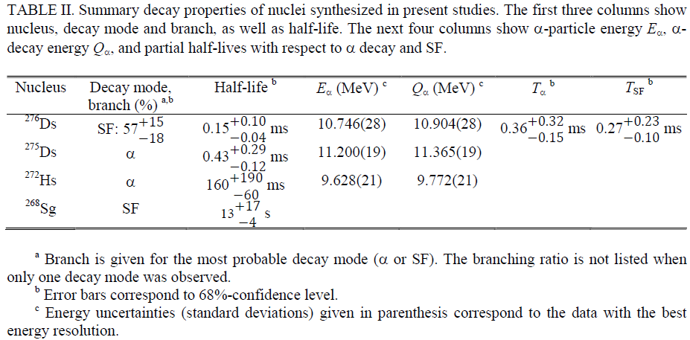
Впервые определены свойства распада четырех изотопов
В таблице приведены изотопы, типы распада, периоды полураспада, энергии α-частиц и α-распада, парциальные периоды α-распада и спонтанного деления

Slide 11
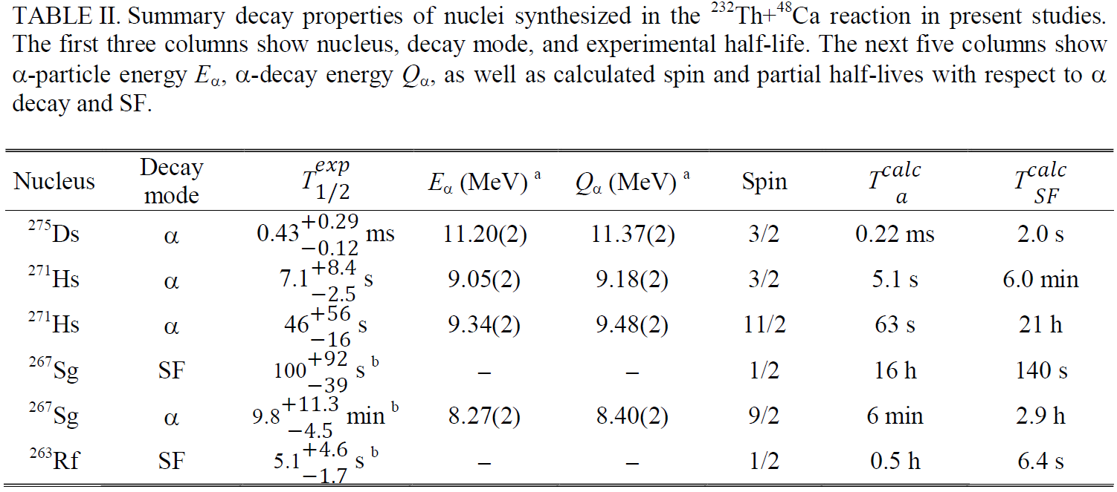
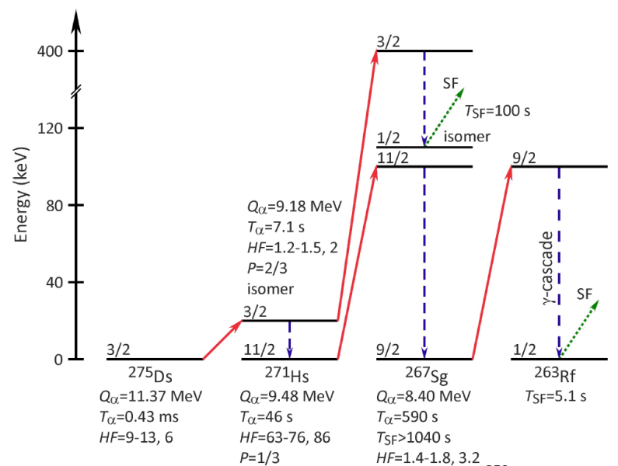
Структура уровней ядер с нечетным N
В таблице приведены изотопы, типы распада, измеренные периоды полураспада, энергии α-частиц и α-распада, расчетные спины, периоды α-распада и спонтанного деления
Доклад И.С. Рогова

Slide 12
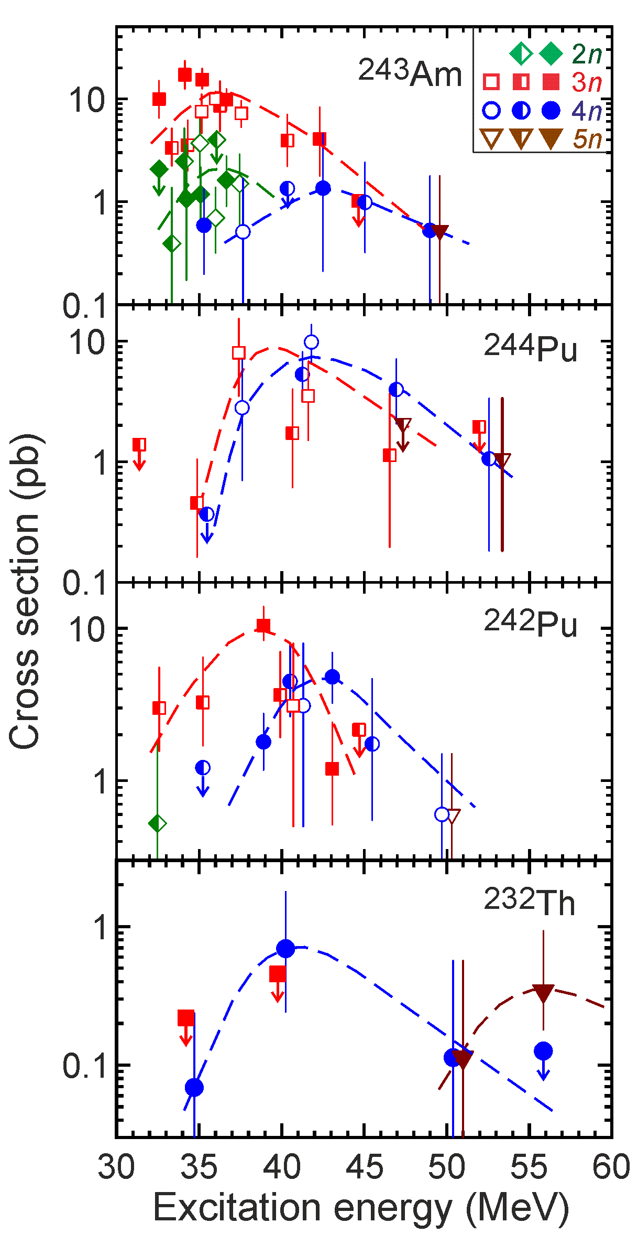
²³²Th(⁴⁸Ca,4-5n)^{275,276}Ds
1
1
1
6
Наблюдение 5n канала в четвертой реакции

Slide 13
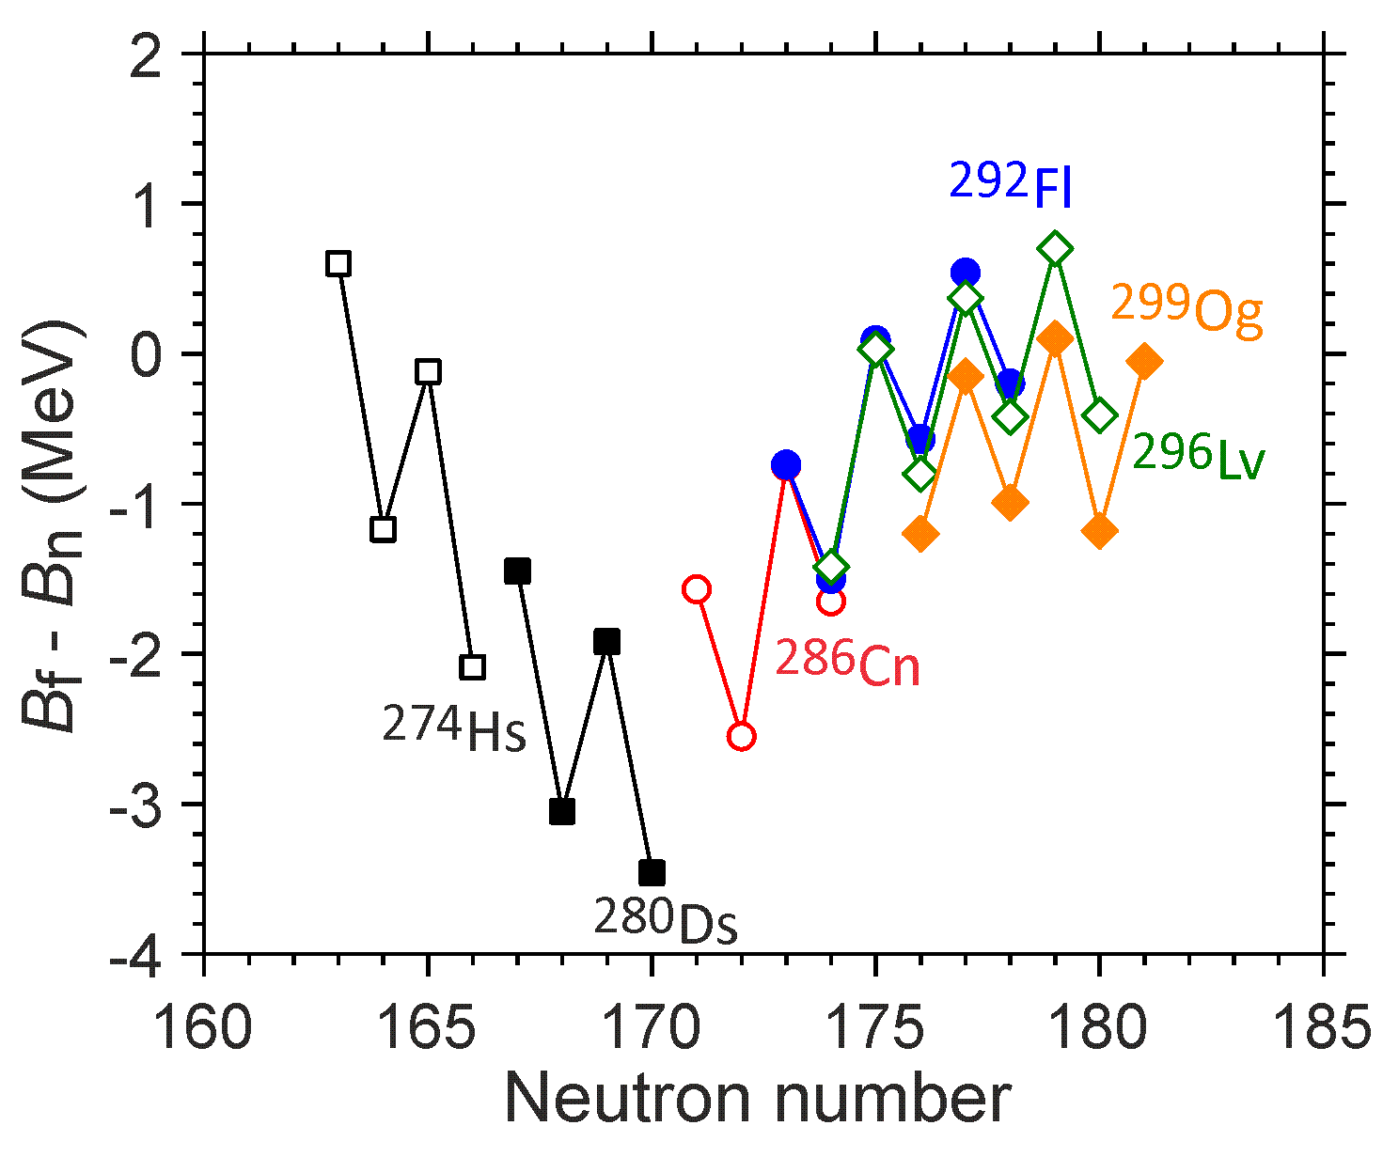
²³²Th(⁴⁸Ca,4-5n)^{275,276}Ds
Выживаемость ядер СТЭ
с минимальным B_{f}-B_{n}
W_{sur} ~ exp(B_{f} – B_{n})
P. Jachimowicz et al., 2021

Slide 14
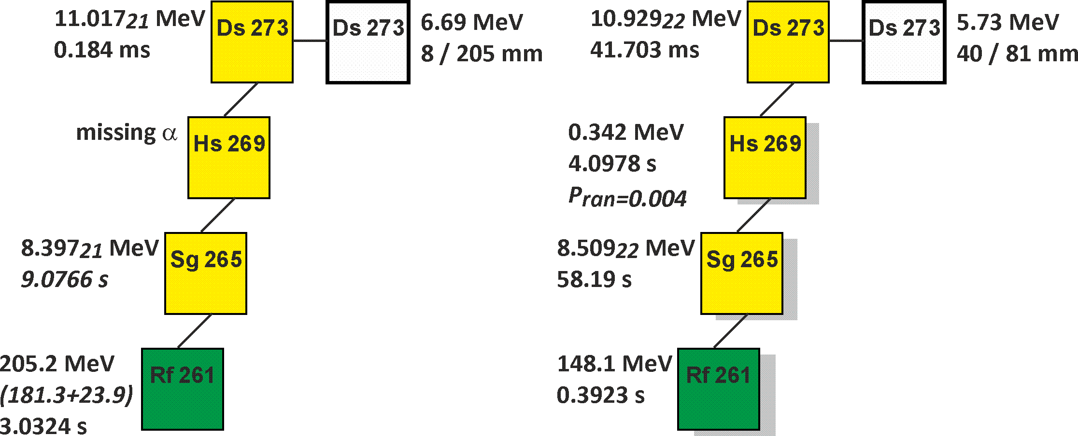
Ядра на границе стабильности
²³⁸U + ⁴⁰Ar → ²⁷⁸Ds*
Сечение реакции и свойства распада ²⁷³Ds
²⁰⁸Pb(⁷⁰Zn,1n)²⁷⁷Cn - ²⁷³Ds

Slide 15
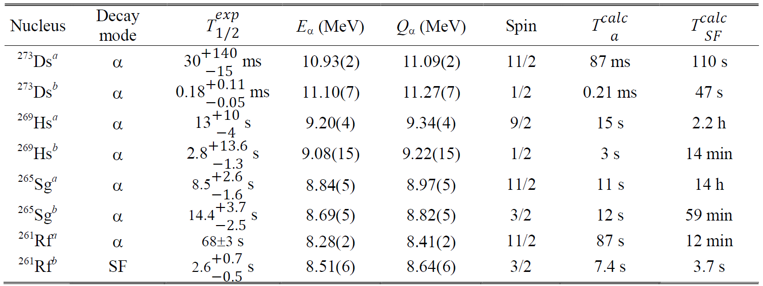
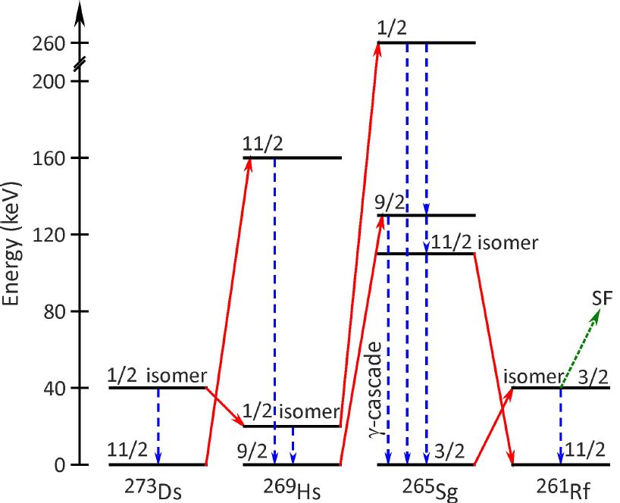
Структура уровней ядер с нечетным N
Доклад И.С. Рогова

Slide 16
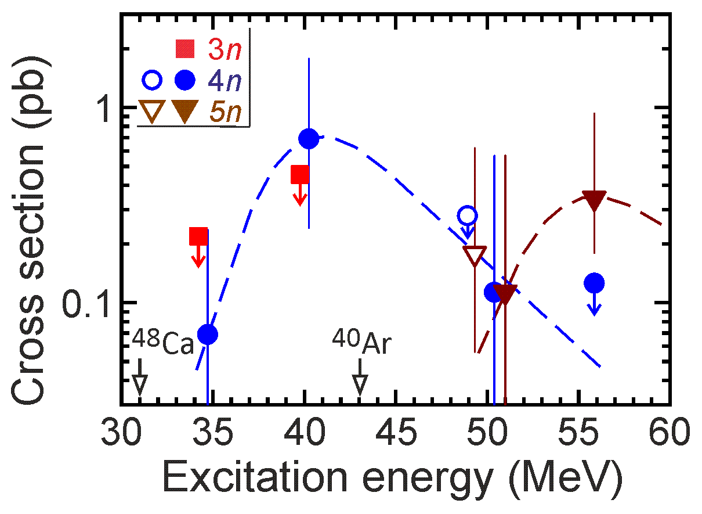
(2022)
(2023)
(2023)

Slide 17
Эксперимент ²³⁸U + ⁵⁴Cr
Мишень ²³⁸U: 0.72 мг/см²
Доза: 7.2 x 10¹⁹
Энергия возбуждения: 42 МэВ
Впервые:
Актинид + ⁵⁴Cr
Новый изотоп ²⁸⁸Lv
Подтверждение ²⁸⁴Fl
Сечение ~36 (12-82) фб
Notes:
For a more accurate estimation of the cross sections of reactions leading to the synthesis of new elements 119 and 120 in the fusion of 54Cr with Am and Cm isotopes, we performed a test experiment to obtain Lv nuclei in the 238U+54Cr reaction. The thickness of the target, the beam dose, the excitation energy and the distribution of the beam intensity over time are shown. The interval between the dates is one week. Two decay chains of 288Lv were registered, the alpha decay of which ended with spontaneous fission of the known isotope 284Fl. In the first chain, the energy and decay time of 288Lv corresponds well to the decay from the ground state to the ground state. In the second chain, the decay times in both cases are consistent with the times in the first chain. But the energy of the alpha particle is 1.45 MeV lower than in the first case. The data is preliminary. One of the reasons for the low energy may be incomplete registration of the particle, for example, the escape of alpha particle from the focal detector at a small angle to its surface or the nucleus got between the detector strips. Another reason may be the level structure of the nuclei. Data analysis continues.
Thus, for the first time in this experiment, a nucleus was obtained in the fusion reaction of a particle heavier than 48Ca with the nucleus of an actinide element, a new isotope was synthesized, and the decay properties of 284Fl were confirmed.
The reaction cross-section was 0.1 pb.

Slide 18
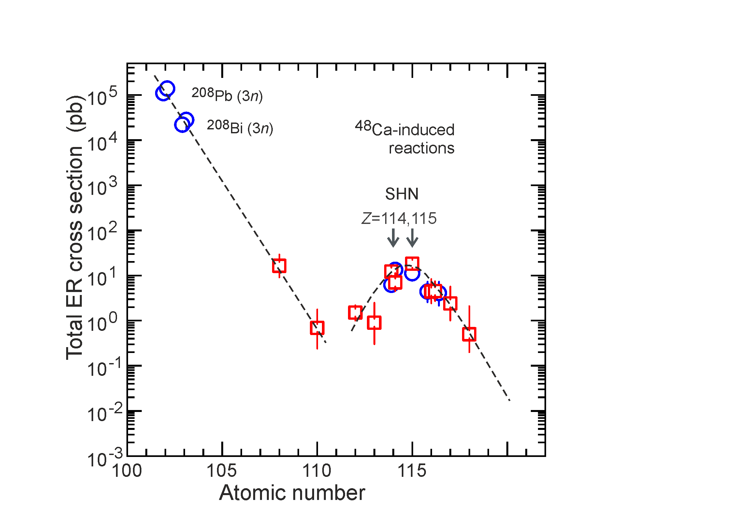
Перспективы
Синтез новых элементов 119 и 120

Slide 19
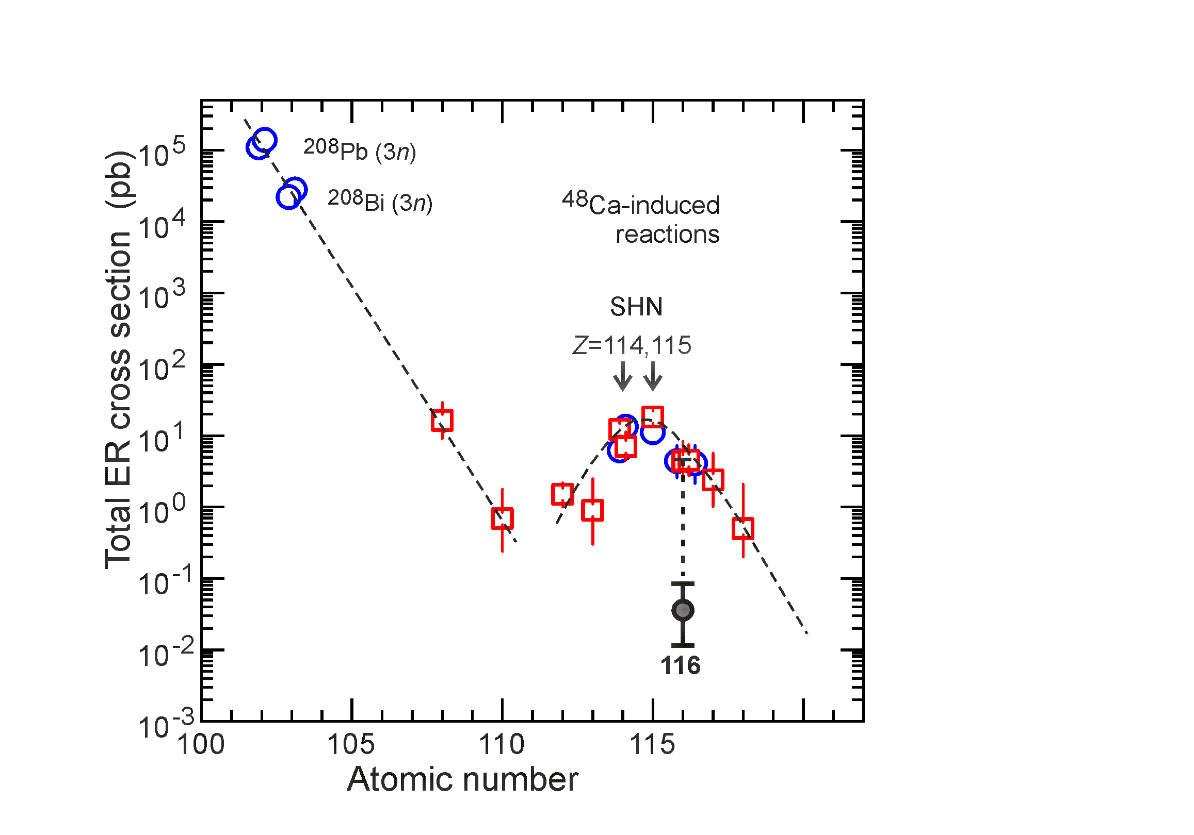
Перспективы
Синтез новых элементов 119 и 120

Slide 20
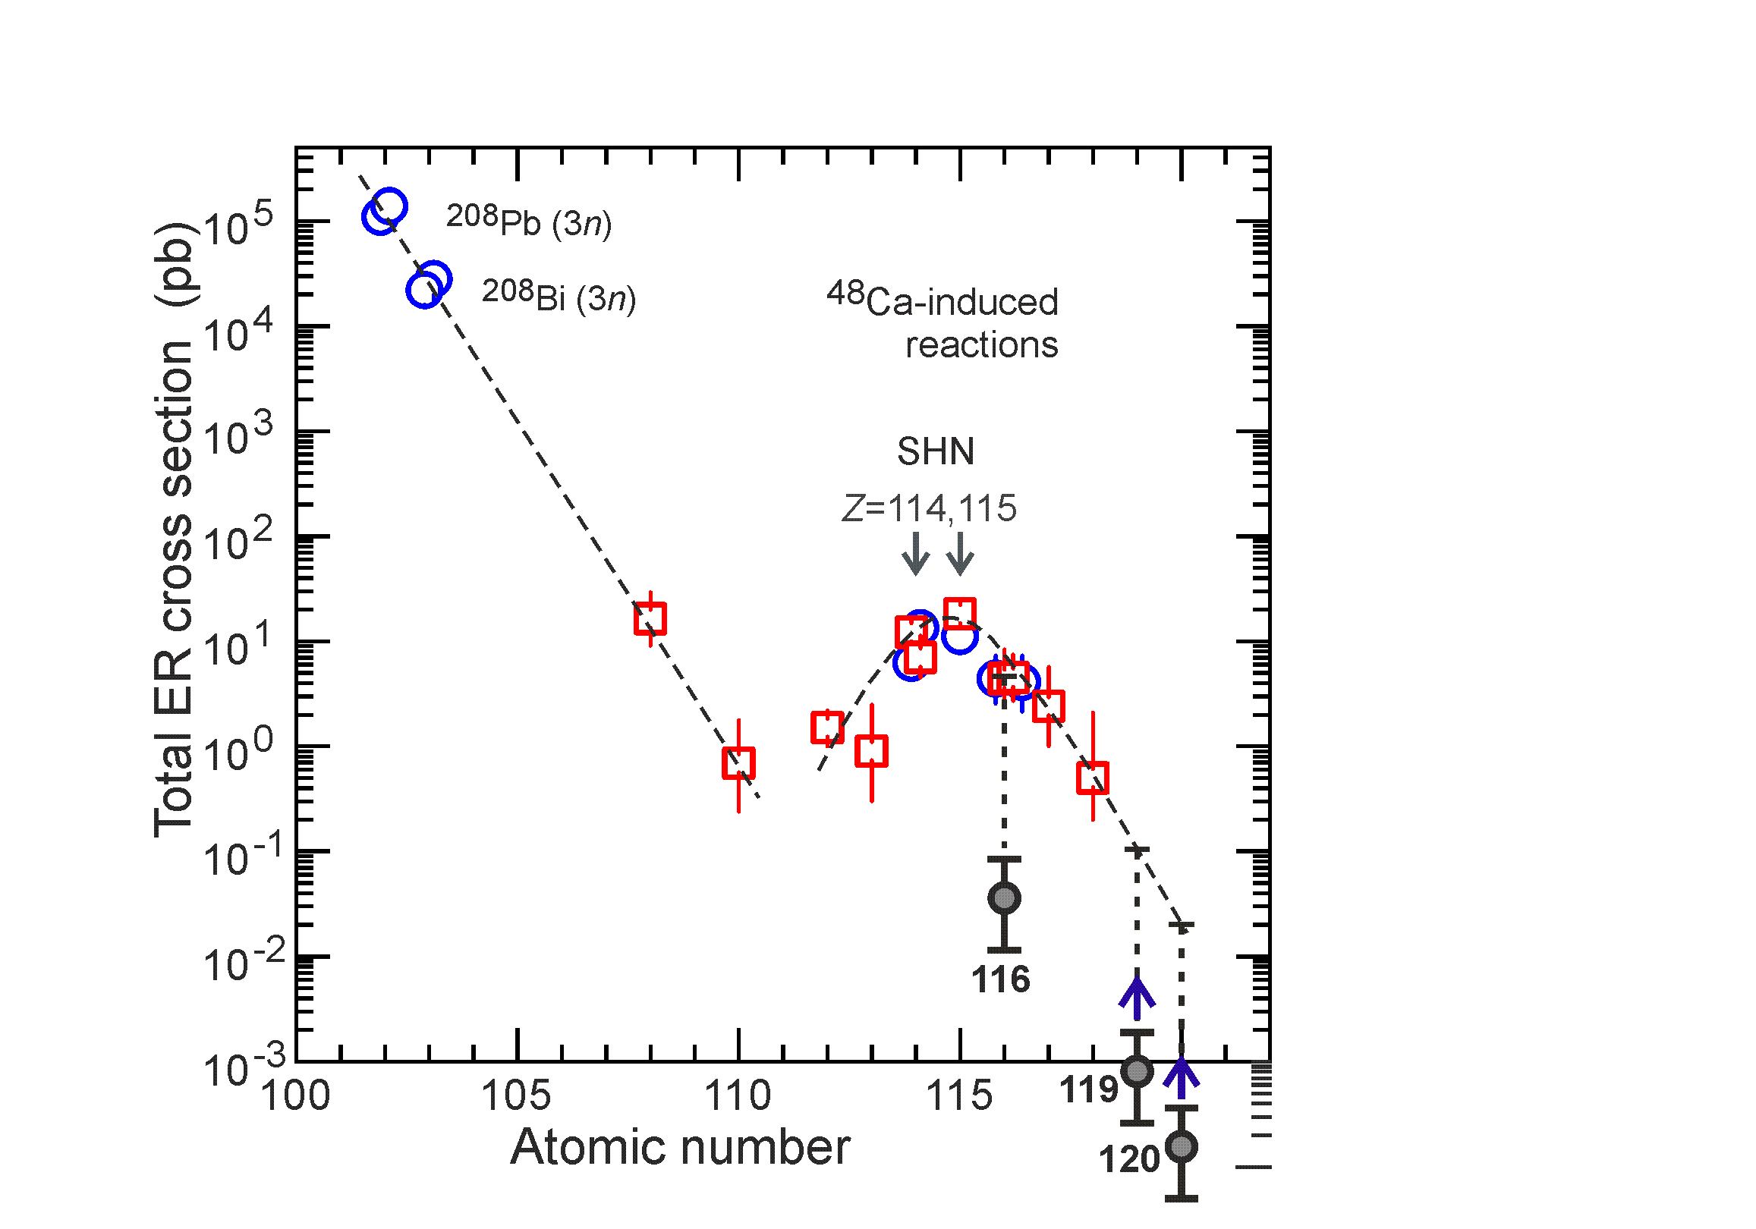
Перспективы
Синтез новых элементов 119 и 120
σ=1 фб, h_{t}=0.7 мг/см², I_{beam}=4 pμA → ≈1 / 3 года
119:
Сечение ~1 фб

Slide 21
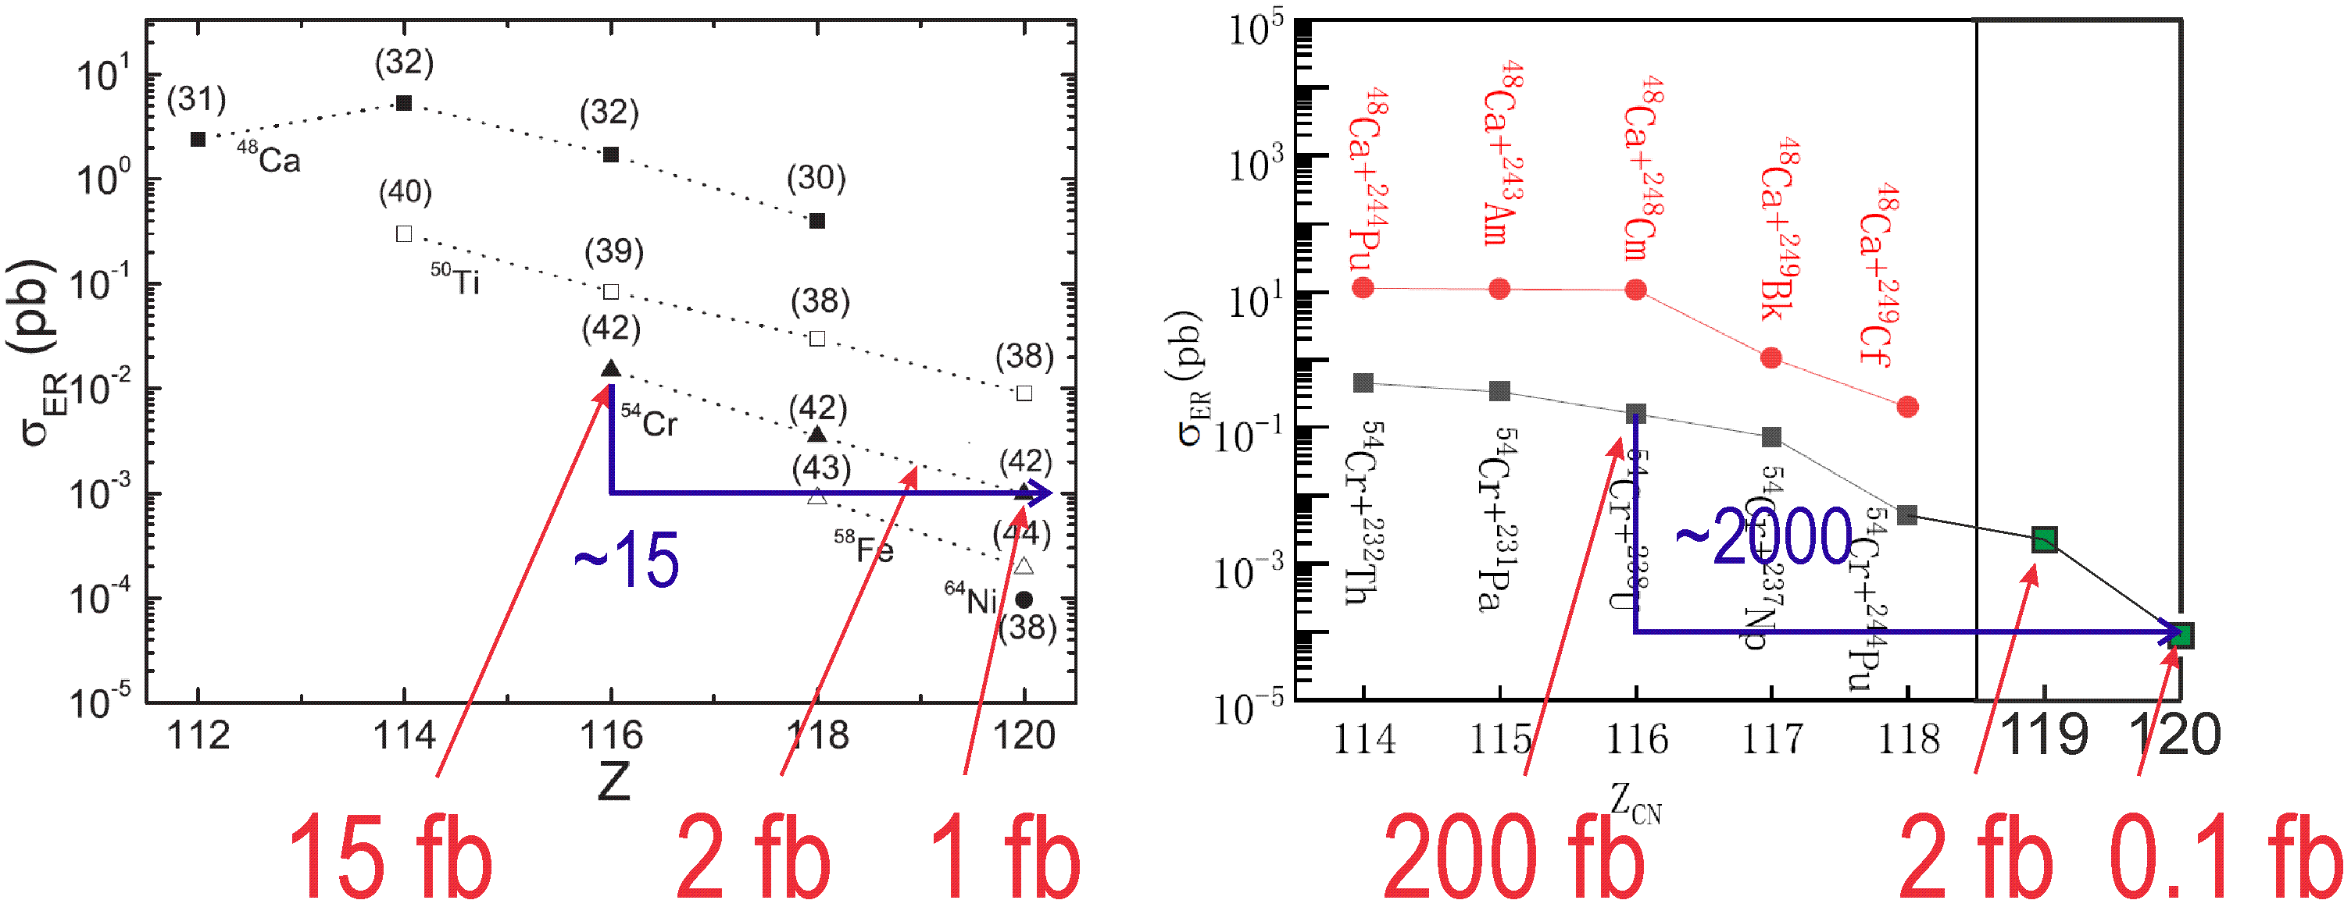
Перспективы
Синтез новых элементов 119 и 120
σ=1 фб, h_{t}=0.7 мг/см², I_{beam}=4 pμA → ≈1 / 3 года
Z_{mag} = 120 – 126?
119:
Сечение ~1 фб
Точность оценок:
теория
G.G. Adamian et al., PRC 101, 034301 (2020)
J.X. Li et al., PRC 108, 044604 (2023)

Slide 22
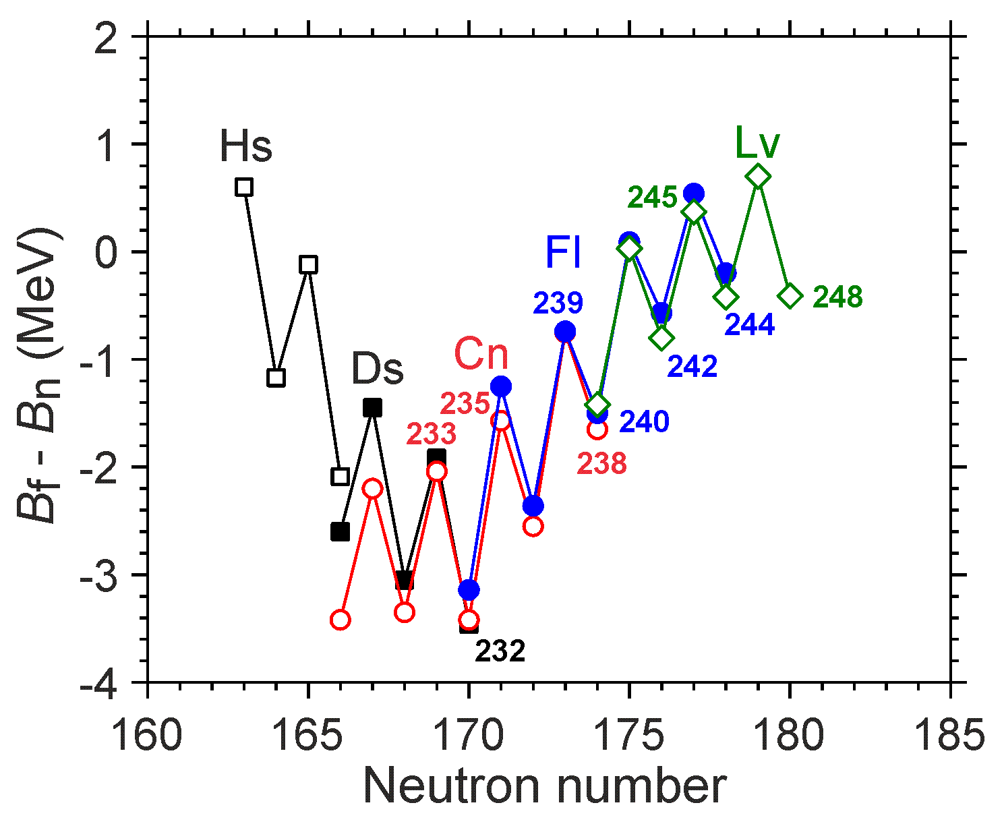
Перспективы
Синтез новых элементов 119 и 120
σ=1 фб, h_{t}=0.7 мг/см², I_{beam}=4 pμA → ≈1 / 3 года
119:
Сечение ~1 фб
Точность оценок:
эксперимент
²⁴⁸Cm + ⁴⁸Ca → ²⁹⁶Lv (N=180)
²⁴⁵Cm + ⁴⁸Ca → ²⁹³Lv (N=177)
²³⁸U + ⁵⁴Cr → ²⁹²Lv (N=176)
176
Меньше выживаемость –
больше вероятность образования составного ядра
P. Jachimowicz et al., 2021

Slide 23
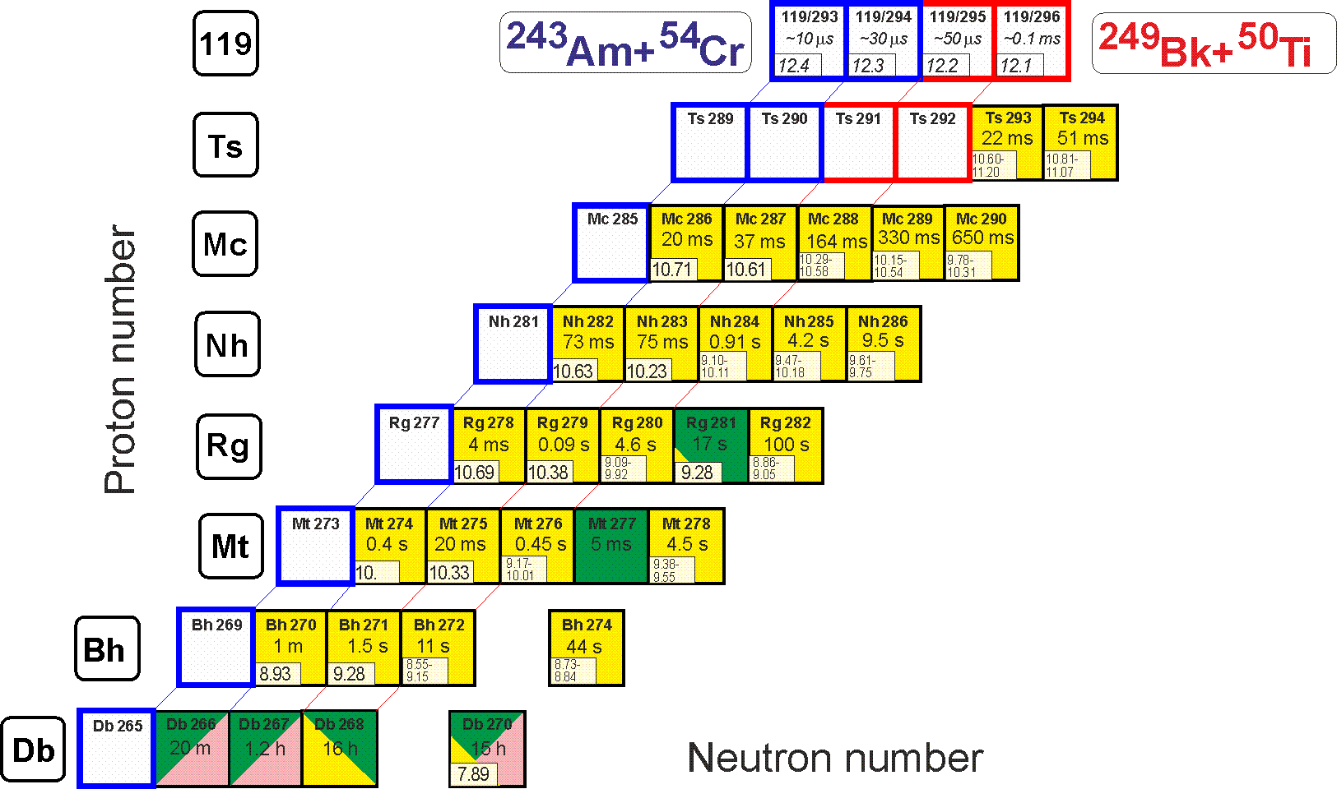
Перспективы
Синтез нового элемента 119
²⁴³Am(⁵⁴Cr,3-4n)^{293,294}119 ²⁴⁹Bk(⁵⁰Ti,3-4n)^{295,296}119
²³⁷Np(⁴⁸Ca,3-4n)^{281,282}Nh
Идентификация методом
корреляций

Slide 24
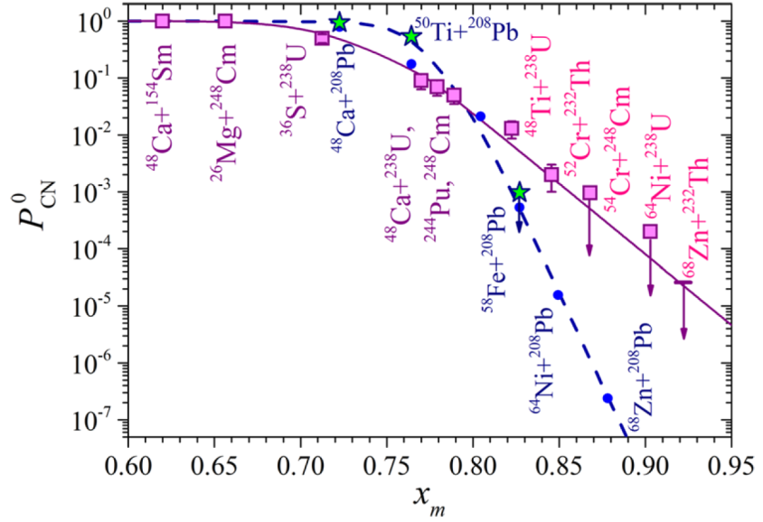
Перспективы
Синтез новых элементов 119 и 120
⁴⁸Ca ⁵⁰Ti ⁵⁴Cr
²⁴⁵Cm + ⁴⁸Ca ²⁹³Lv*
²⁴²Pu + ⁵⁰Ti ²⁹²Lv*
²³⁸U + ⁵⁴Cr ²⁹²Lv*
~8
⁴⁸Ca
⁵⁰Ti
~4
⁵⁴Cr
~10
⁵⁸Fe
G.G. Adamian et al., PRC 101, 034301 (2020)
M.G. Itkis et al., EPJ A 58, 178 (2022)

Slide 25
DGFRS-2: Результаты экспериментов
²³²Th+⁴⁸Ca
Синтез 4 новых изотопов ²⁶⁸Sg, ²⁷²Hs, ²⁷⁵Ds, ²⁷⁶Ds
Структура уровней ядер в цепочке распада ²⁷⁵Ds
Сечение образования изотопов Ds (мин. стабильность)
Распад SHN ²⁷⁵Ds в известные ядра
²³⁸U+⁴⁰Ar
Структура уровней ядер в цепочке распада ²⁷³Ds
Сечение образования изотопов Ds (мин. стабильность)
²³⁸U+⁵⁴Cr
Сечение реакции актинид + ⁵⁴Cr
Синтез нового изотопа ²⁸⁸Lv
Подтверждение свойств ²⁸⁴Fl

Slide 27
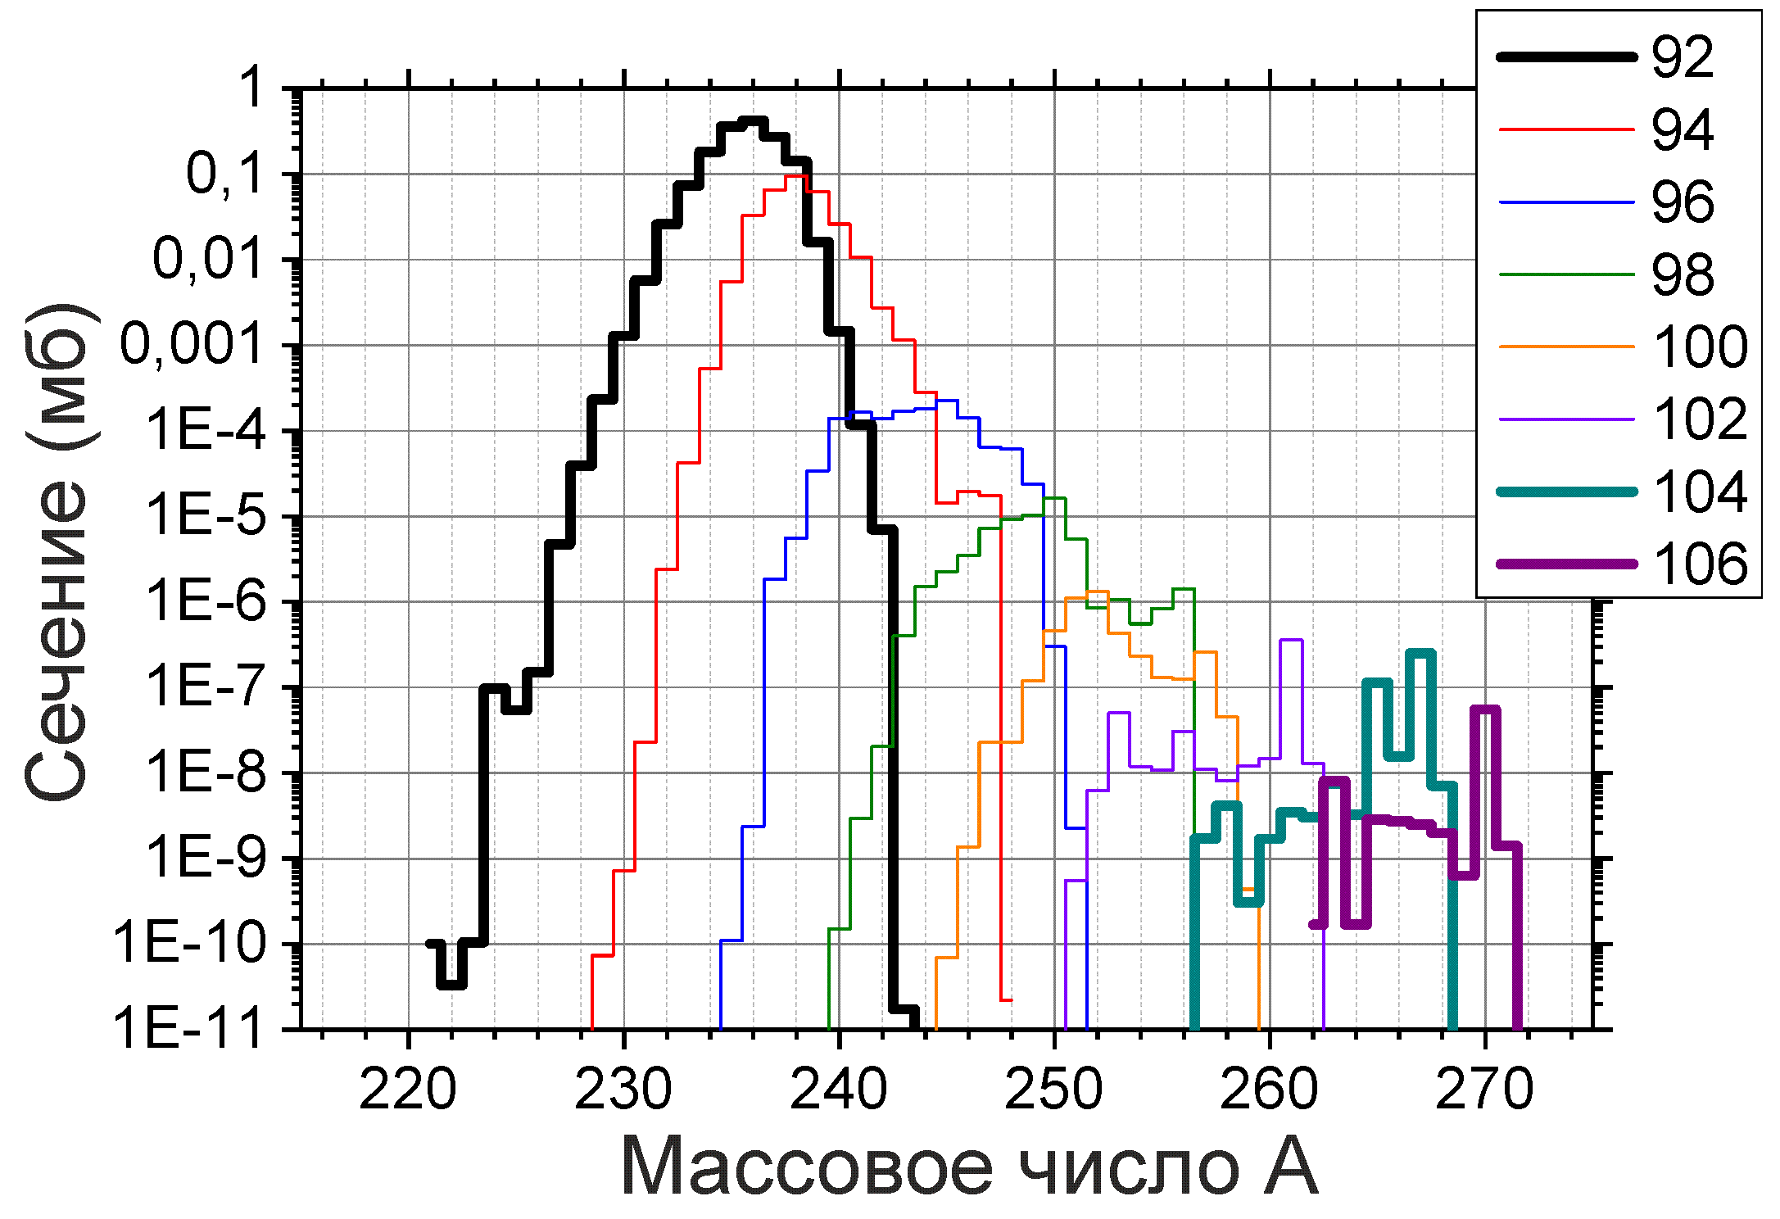
Y (²⁶⁰Sg / ^{262,264,266}Sg) < 1/20
Y (²⁶⁰Sg / ^{262,264,266}Sg + ^{256,258,260,262}Rf) < 1/70
Y (²⁶⁰Sg / ^{235mf}U) < 1/300

Slide 28
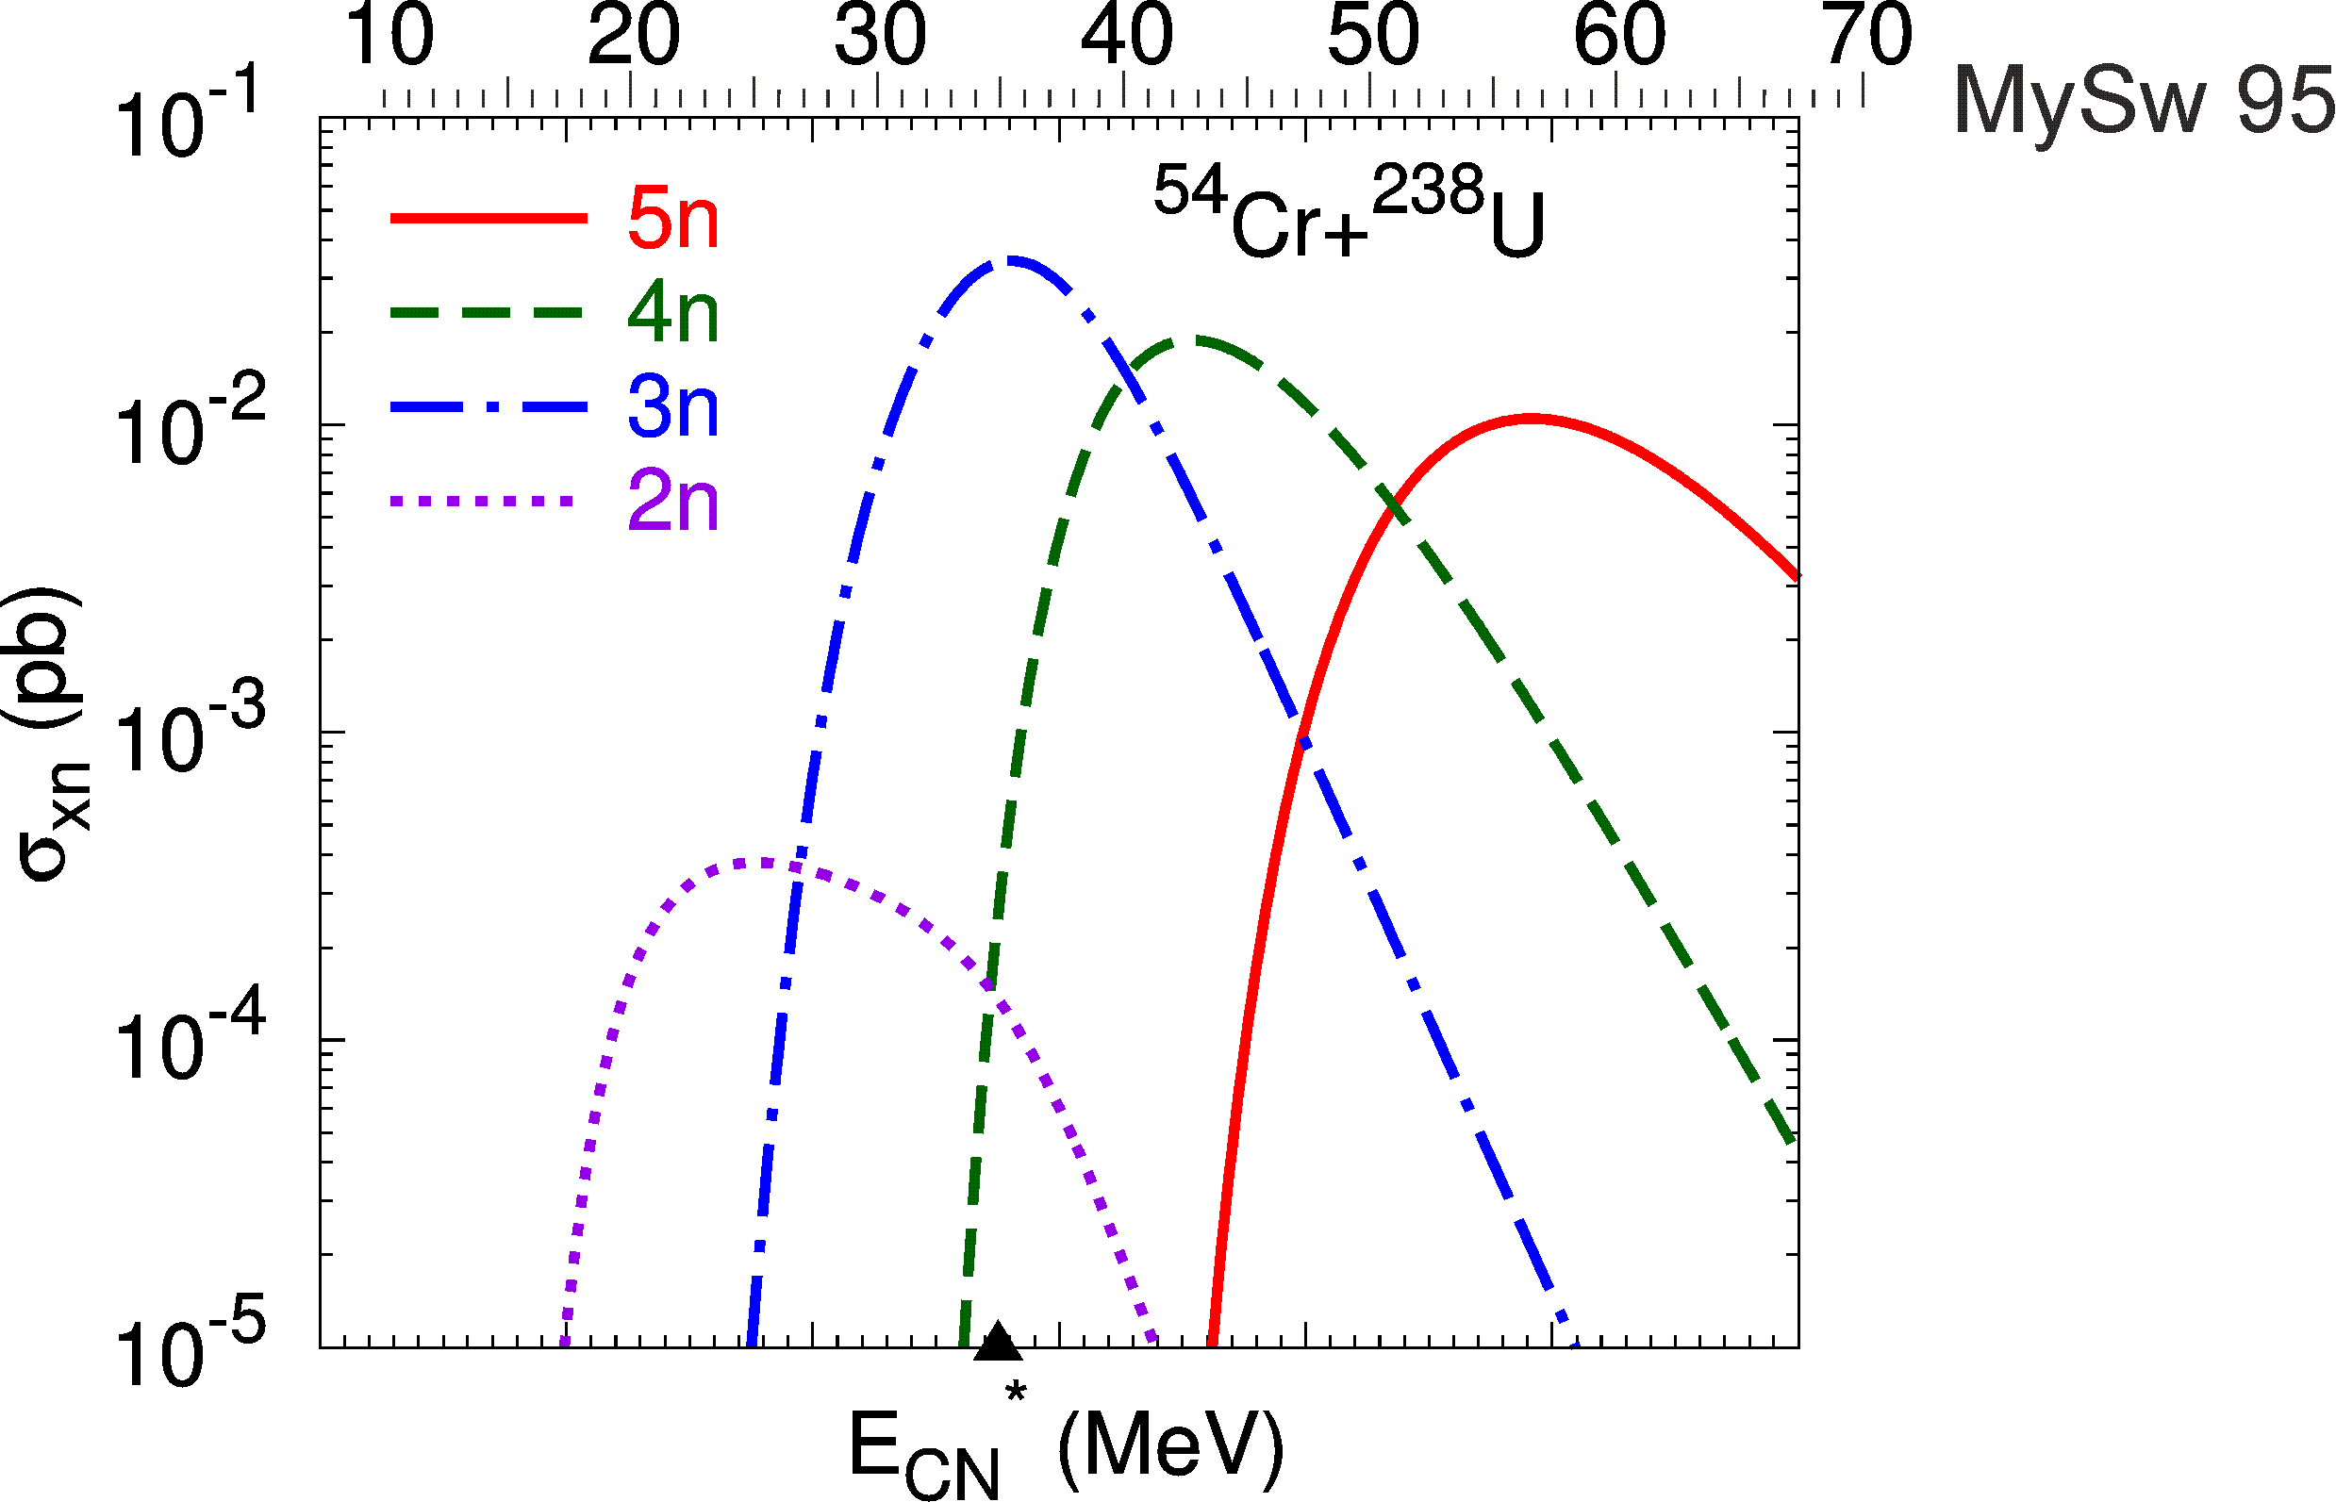
Experiment ²³⁸U + ⁵⁴Cr
1. Положение максимума
функции возбуждения
Е*=35 МэВ?
2. Сечение – фактор падения
при переходе к ⁵⁴Cr
30 – 200?
Г.Г. Адамян
(частное сообщение)
3. Заряд?

Slide 29
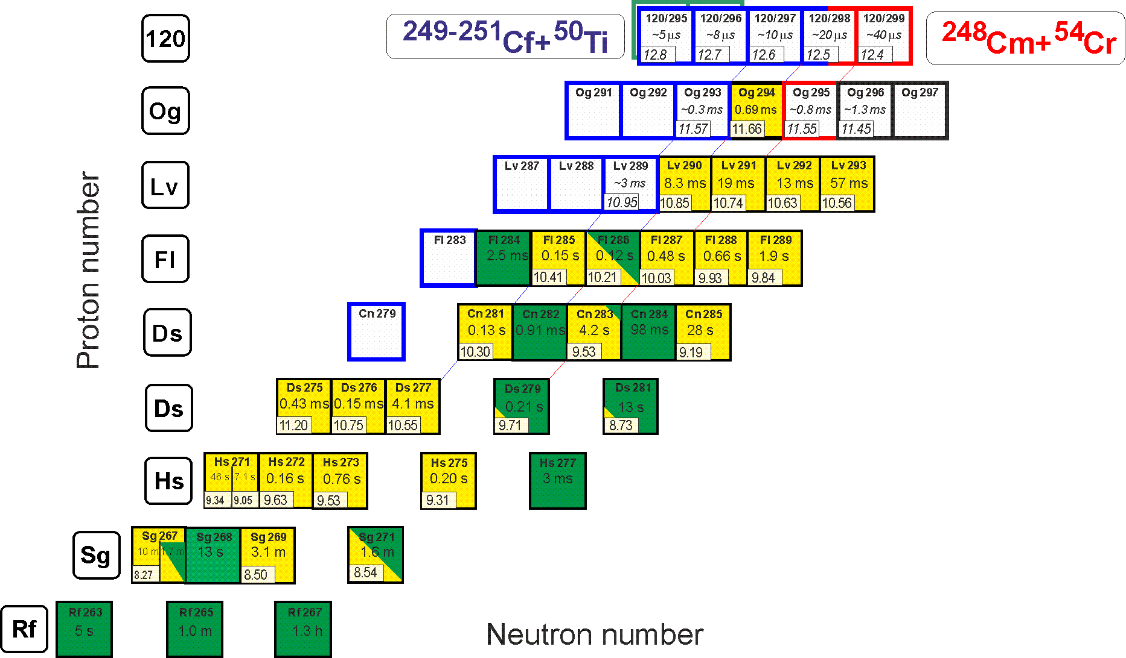
Perspectives
Synthesis of new element 120
²⁴⁹⁻²⁵¹Cf(⁵⁰Ti,3-4n)²⁹⁵⁻²⁹⁸120 ²⁴⁸Cm(⁵⁴Cr,3-4n)^{298,299}120
²⁴⁵Cm(⁵⁴Cr,3-4n)^{295,296}120
Known decay properties

